Slide 1
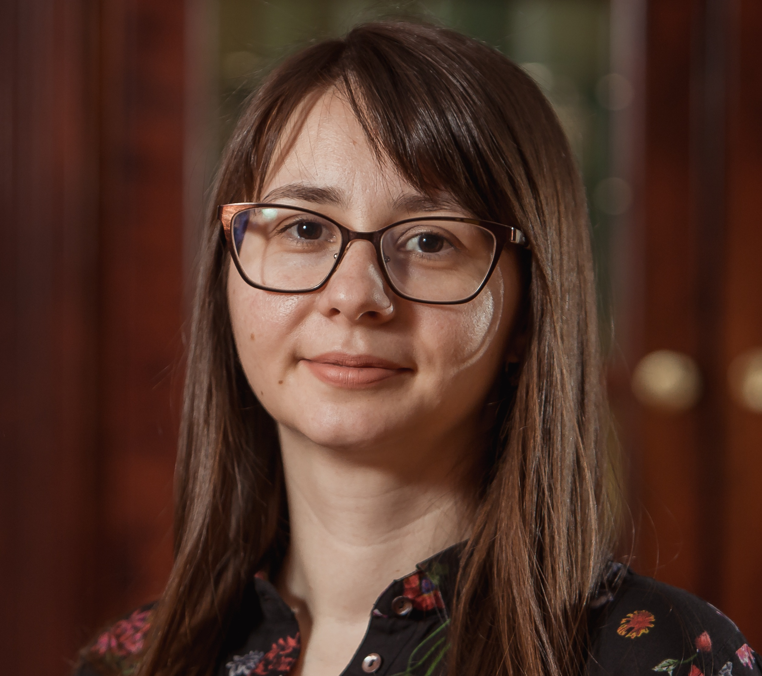
Реизбор у звање истраживач сарадник кандидат: Бојана Благојевић
Бојана Благојевић рођена је у Приједору 1984г. Гимназију је завршила у Добоју.
2013. године дипломирала је на Физичком факултету, Универзитета у Београду, са просечном оценом 10,00.
Академске 2013/2014 године уписује Докторске студије Физичког факултета Универзитета у Београду, смер Физика честица и поља.
Објављени научни радови:
Bojana Blagojevic, Magdalena Djordjevic and Marko Djordjevic, Calculating hard probe radiative energy loss beyond soft-gluon approximation: how valid is the approximation?, arXiv:nucl-th/1804.07593 (under review in Phys. Rev. C) (2018).
Magdalena Djordjevic, Bojana Blagojevic and Lidija Zivkovic, Mass tomography at different momentum ranges in quark-gluon plasma, Phys. Rev. C 94, 044908 (2016).
Bojana Blagojevic and Magdalena Djordjevic, Importance of different energy loss effects in jet suppression at RHIC and LHC, J. Phys. G 42, 075105 (2015).; такође истакнут и у LabTalk-у
Magdalena Djordjevic, Marko Djordjevic and Bojana Blagojevic, RHIC and LHC jet suppression in non-central collisions, Phys. Lett. B 737, 298-302 (2014).
Andjela Rodic, Bojana Blagojevic, Marko Djordjevic (2018) Systems Biology of Bacterial Immune Systems: Regulation of Restriction-Modification and CRISPR-Cas Systems. In: Rajewsky N., Jurga S., Barciszewski J. (eds) Systems Biology. RNA Technologies. Springer, Cham.
Andjela Rodic, Bojana Blagojevic, Magdalena Djordjevic, Konstantin Severinov and Marko Djordjevic, Features of CRISPR-Cas Regulation Key to Highly Efficient and Temporally-Specific crRNA Production, Front. Microbiol., 8, 2139 (2017).
Andjela Rodic, Bojana Blagojevic, Evgeny Zdobnov, Magdalena Djordjevic and Marko Djordjevic, Understanding key features of bacterial restriction-modification systems through quantitative modeling, BMC Systems Biology, 11:377, (2017).
Jelena Guzina, Andjela Rodic, Bojana Blagojevic and Marko Djordjevic, Modeling and bioinformatics of bacterial immune systems: understanding regulation of CRISPR/Cas and restriction-modification systems, Biologia Serbica: 39 pp. 112-122 (2017).
Комисија: др Магдалена Ђорђевић (ИФ), др Лидија Живковић (ИФ), проф. др Маја Бурић (ФФ), др Игор Салом (ИФ)
Комисија: др Бранислав Јеленковић (ИФ), др Дејан Пантелић (ИФ), др Милорад Курајица(ФФ)

